Slide 1
대조군 리스트 작성법

Slide 2
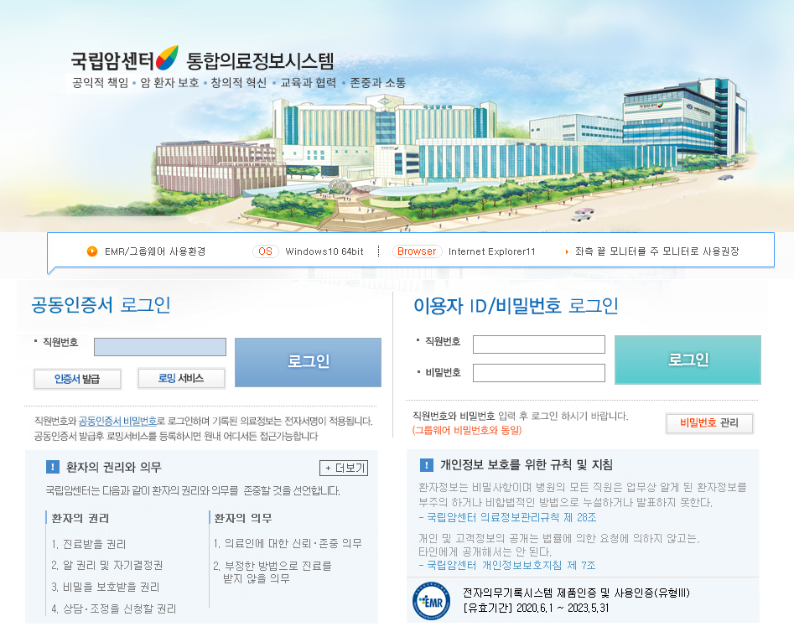
1. 두 개의 리스트를 만듦
(2)
(1)
공단검진 대기자 명단
건강검진 예약자 명단
ID : 10577
PW : gyn38317…

Slide 3
(1) 검진 예약자 명단 모으기

Slide 4
3. (1) 검진 예약자 명단
(1)
건강검진 예약자 명단

Slide 5
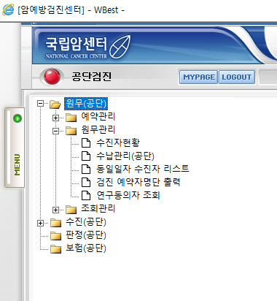

3. (1) 검진 예약자 명단

Slide 6
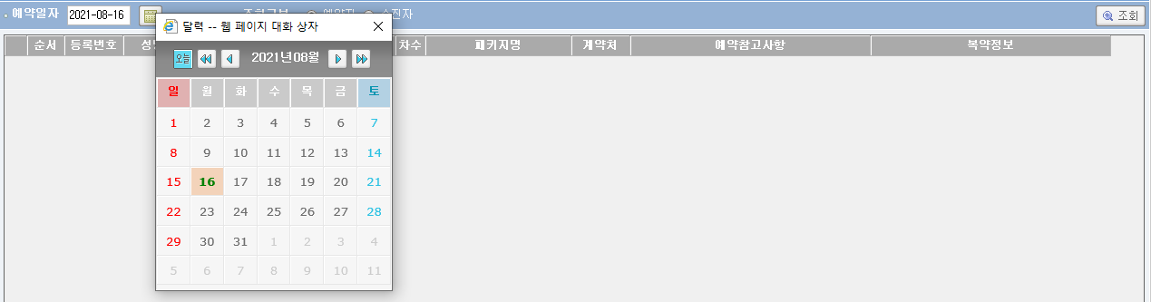
2. (1) 검진 예약자 명단
2.
1. 월요일 기준으로 2주 뒤 (월요일) 날짜 선택
3. 엑셀로 출력

Slide 7
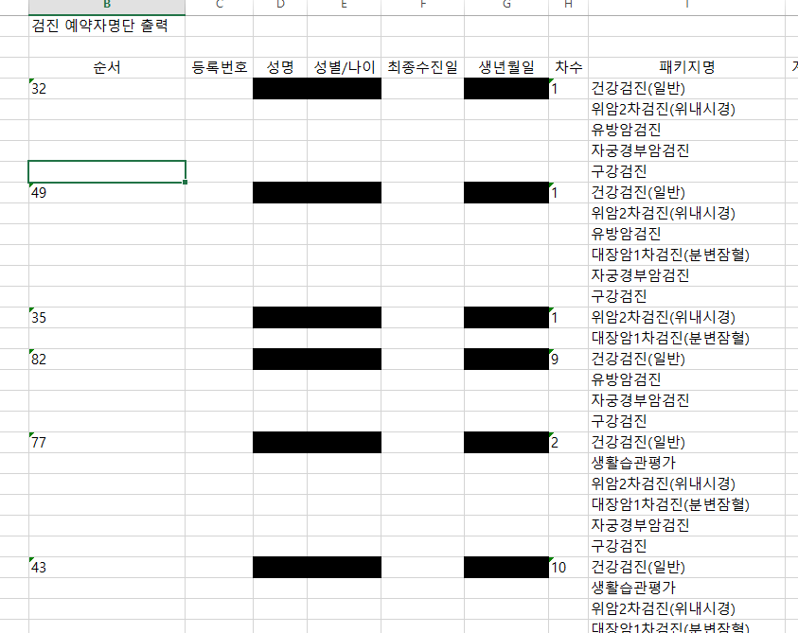
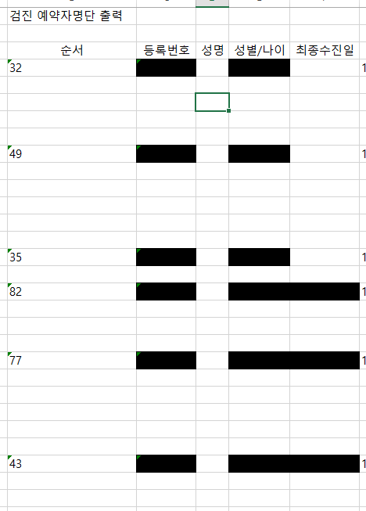
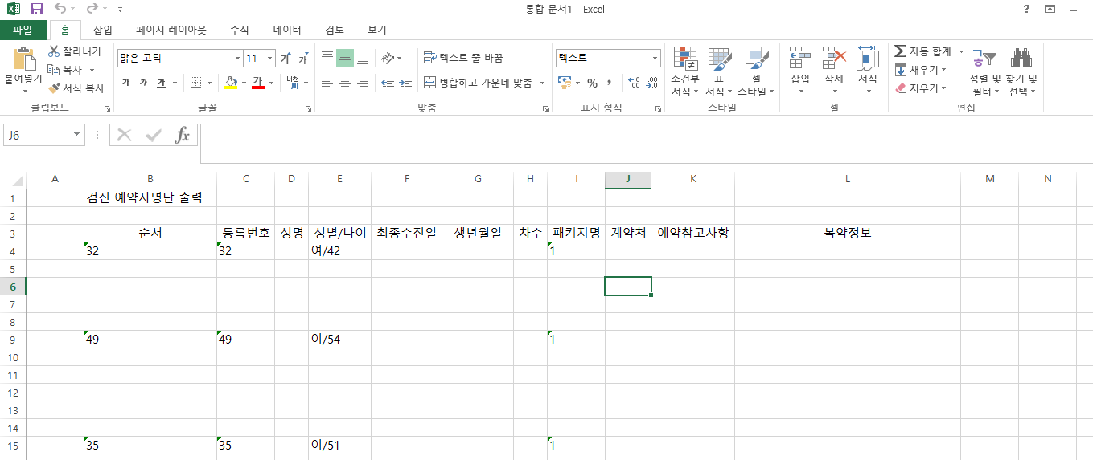
2. (1) 검진 예약자 명단
주의 사항
1. 파일을 여러 개 출력해서 필요한 정보 붙여넣기
그림과 같이 정보가 제대로 출력되지 않는 경우 빈번히 발생함
해결 방법
2. 제대로 출력 될 때까지 무한 반복하는 끈기 발휘

Slide 8
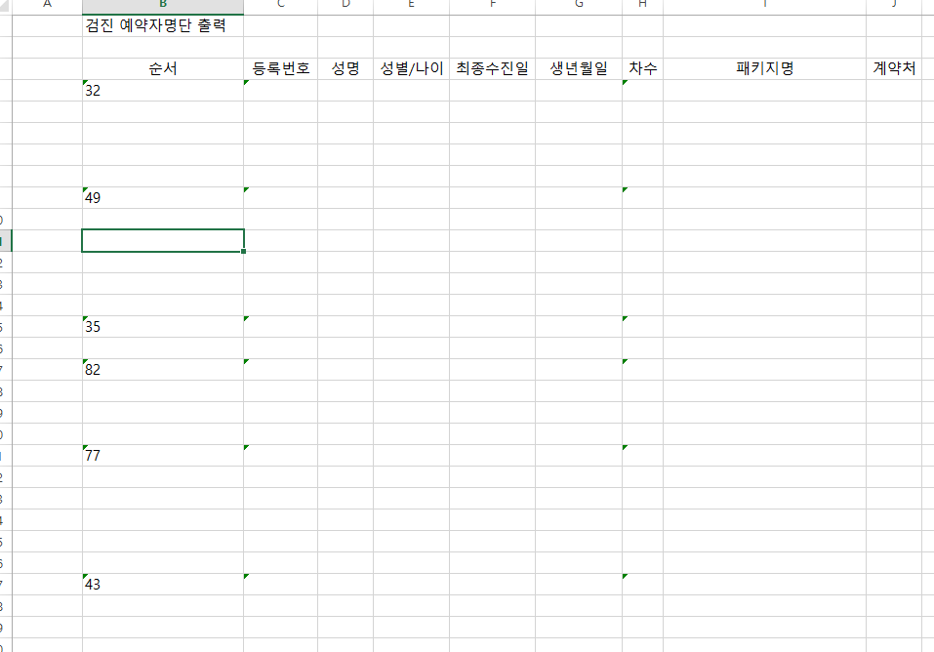
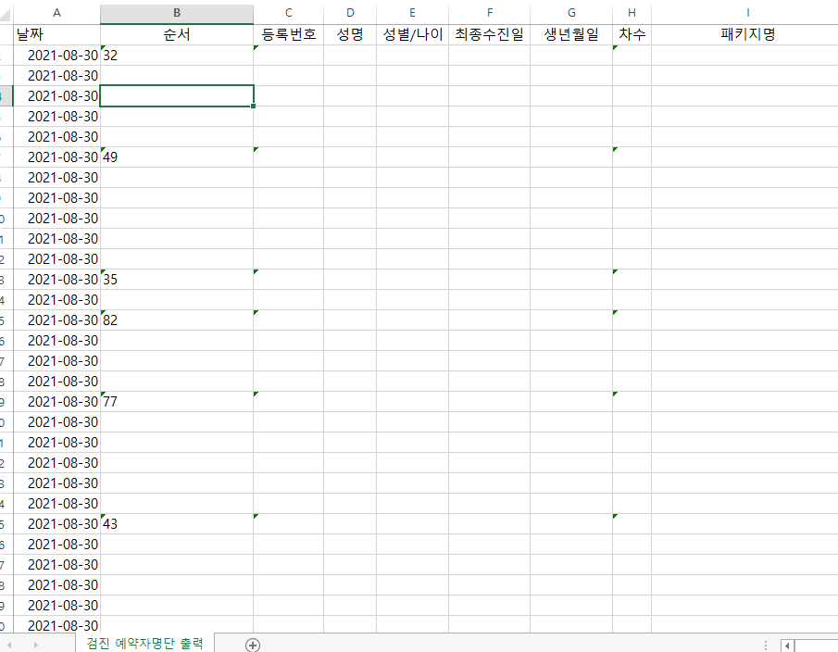
2. (1) 검진 예약자 명단
1. 필요없는 2행 삭제
2. 날짜 열 만들기

Slide 9
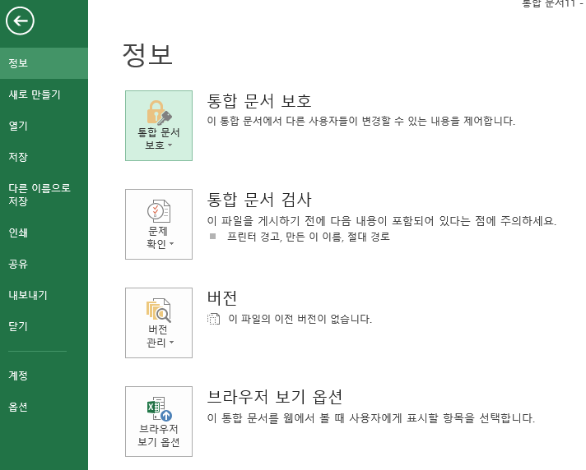
2. (1) 검진 예약자 명단
1. 암호 설정
2. 저장 : 연구서버 -> 연구검체 -> H19_검진센터 -> 대상자 모집 -> 전화명단&현황 ->
3. 기간을 알수 있도록 파일명 지정

Slide 10
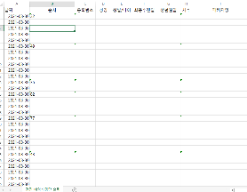

2. (1) 검진 예약자 명단
일주일 자료 모으기
데이터 준비
필터링
필요한 정보만 추출하기 위함
수집된
일주일
대조군
리스트
월
화
모으기
저장
Ex)
추출
수
권장 사항
가능하면 5일치 대상자를 모은 후 원본 데이터로 남겨두고, 필터링 작업을 할 때는 복사본 데이터로 작업
목
주의
필터링에서 실수하면 처음부터 다시 작업해야함.
그래서 필터링 작업 전까지의 데이터를 따로 가지고 있어야 함.
금

Slide 11
(2) 공단검진 대기환자 명단 모으기

Slide 12
(2) 공단검진 대기자 명단
(2)
공단검진 대기자 명단
ID : 10577
PW : gyn38317…

Slide 13

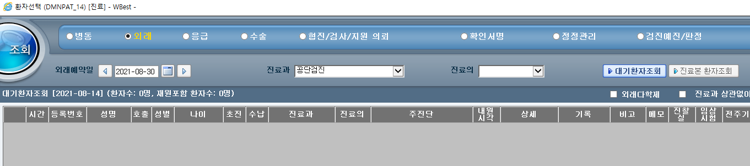
(2) 공단검진 대기자 명단
2. 진료과 “공단검진” 선택
3. 조회
1. 월요일 기준으로 2주 뒤 (월요일) 날짜 선택
4. 출력

Slide 14
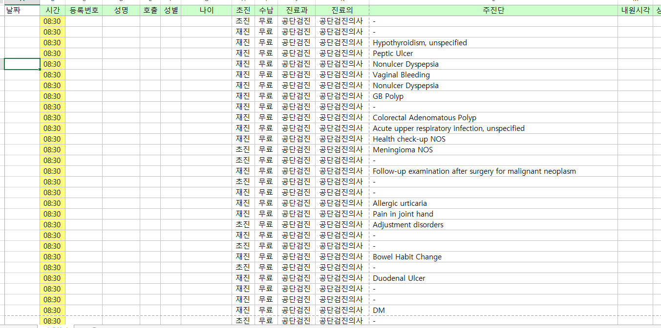
(2) 공단검진 대기자 명단
2. 일주일 자료 합치기
1. 날짜 열 만들기
수집된
일주일
대기자
리스트
월
화
모으기
수
목
날짜 열 만드는 것 빼고는 특별한 주의 사항은 없음
저장
금
Ex)
작업하기 편한 경로에 저장

Slide 15
(2) 공단검진 대기자 명단
필터링 개념 비교
공단 예약자 명단 필터링
공단검진 대기 환자 명단 필터링
삭제
삭제
추출
삭제
삭제
아래 조건에 해당하는 사람만 남김
그 외의 조건 해당자는 모두 삭제
건강검진(일반)
연장된 일반검진
건강검진(일반) & 대장암1차(분변잠혈)
아래 조건에 해당하는 사람 검색
그외 조건 해당자 데이터도 사용
- 개인검진
- 암환자
- 코호트 대상자
삭제
삭제

Slide 16
필터링

Slide 17
간략한 개념도
조유진T 코호트 명단 제공
검진 예약자
공단검진 대기환자
코호트 대상자
제공된 정보
정리한
정보
필요한
정보
검진 예약자
대조군 후보 명단
공단검진 대기환자
코호트 대상자

Slide 18
(1) 검진 예약자 필터링
검진 예약자
정리한
정보

Slide 19
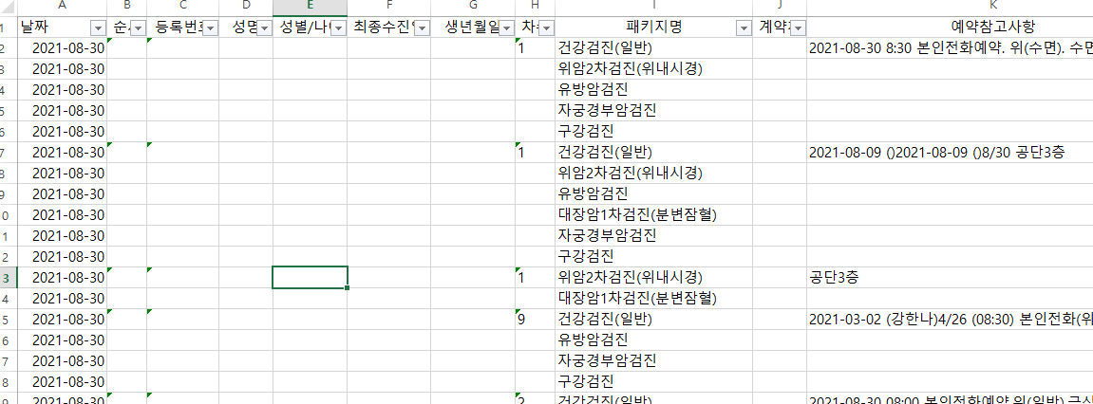
1단계 : 1순위 검진 패키지가“건강검진(일반)”, “연장된 일반검진”이 아닌 검사 패키지 삭제
건강검진 (일반)
삭제
건강검진 (일반), 대장암1차검진(분변잠혈)
대장암1차검진(분변잠혈)
삭제
위암2차검진(위암내시경)
삭제
건강검진 (일반)
삭제

Slide 20
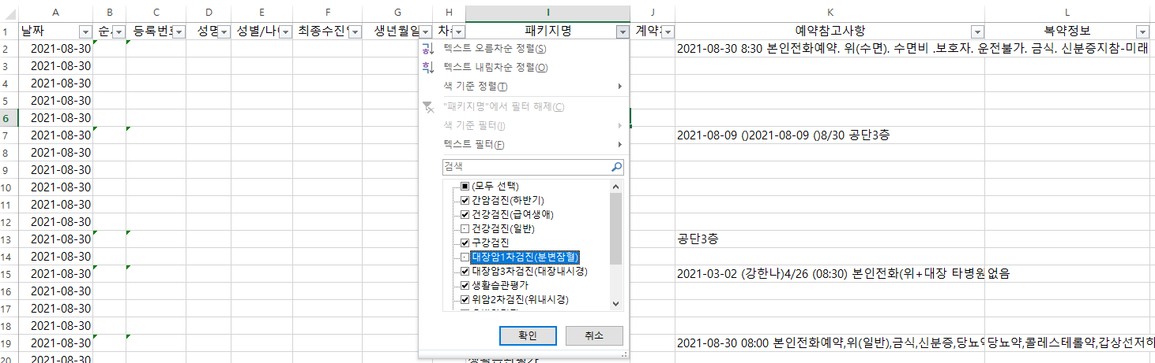
1단계 : 1순위 검진 패키지가“건강검진(일반)”, “연장된 일반검진”이 아닌 검사 패키지 삭제
a. 패키지명 : 건강검진(일반),연장된 일반검진, 대장암1차검진 분변잠혈 -> 체크 해제 -> 확인

Slide 21
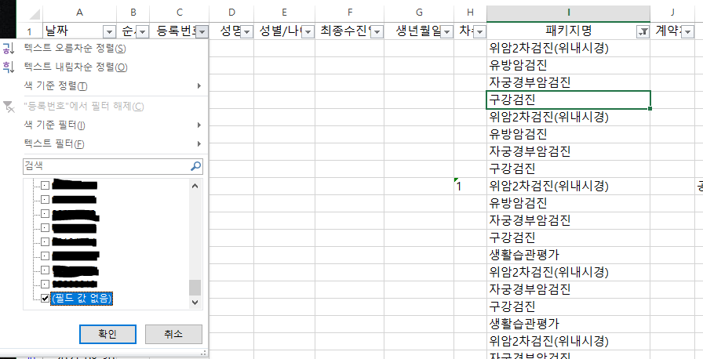
1단계 : 1순위 검진 패키지가“건강검진(일반)”, “연장된 일반검진”이 아닌 검사 패키지 삭제
b. 등록번호 : (모두선택) 해제 -> (필드 값 없음) 체크 -> 확인 -> 해당 정보 삭제
주의
등록번호에서 “필드값 없음” 만 꼭 체크한 후에 정보 삭제하여야 함.
그렇지 않으면 등록번호가 다른 패키지가 뒤섞이게 됨.
(뒷장 확인)

Slide 22
1단계 : 1순위 검진 패키지가“건강검진(일반)”, “연장된 일반검진”이 아닌 검사 패키지 삭제
주의
등록번호에서 “필드값 없음＂을 체크하지 않고 제거할 때 생길 수 있는 상황 -> 정보 뒤섞임
건강검진 (일반)
삭제
건강검진 (일반), 대장암1차검진(분변잠혈)
대장암1차검진(분변잠혈)
삭제
위암2차검진(위암내시경)
삭제
다른 예약자 정보가 위의 예약자 정보와 뒤섞임
건강검진 (일반)
의도치 않게 삭제됨
삭제

Slide 23
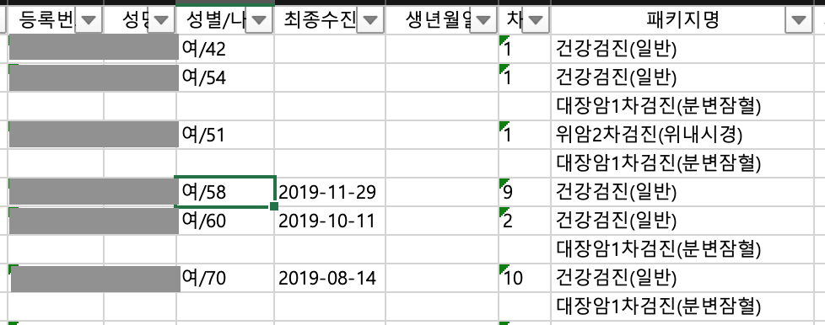
2단계 : 1순위 검진 패키지가“건강검진(일반)”, “연장된 일반검진” 아니지만,
대장암1차검진(분변잠혈) 검사항목을 가진 대상자 삭제
Ex)

Slide 24
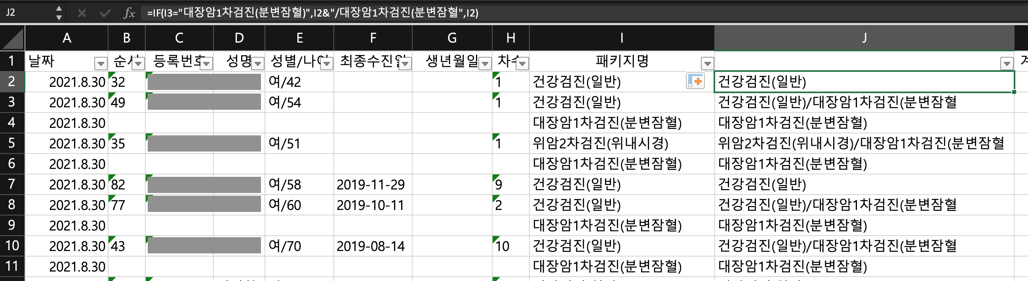
2단계 : 1순위 검진 패키지가“건강검진(일반)”, “연장된 일반검진” 아니지만,
대장암1차검진(분변잠혈) 검사항목을 가진 대상자 삭제
d. 패키지명 : 새로운 “패키지명” 열 만듦 -> 함수계산 -> 예전 “패키지명”열 삭제
텍스트 -> 숫자로 선택하여 함수 작업
= if(I3=“대장암1차검진(분변잠혈)”,I2&“/대장암1차검진(분변잠혈)”,I2)
2. 계산 후 삭제
결과가 바뀌지 않도록 함수 계산된 열 전체 복사
-> “값”으로 붙여 넣기하기

Slide 25
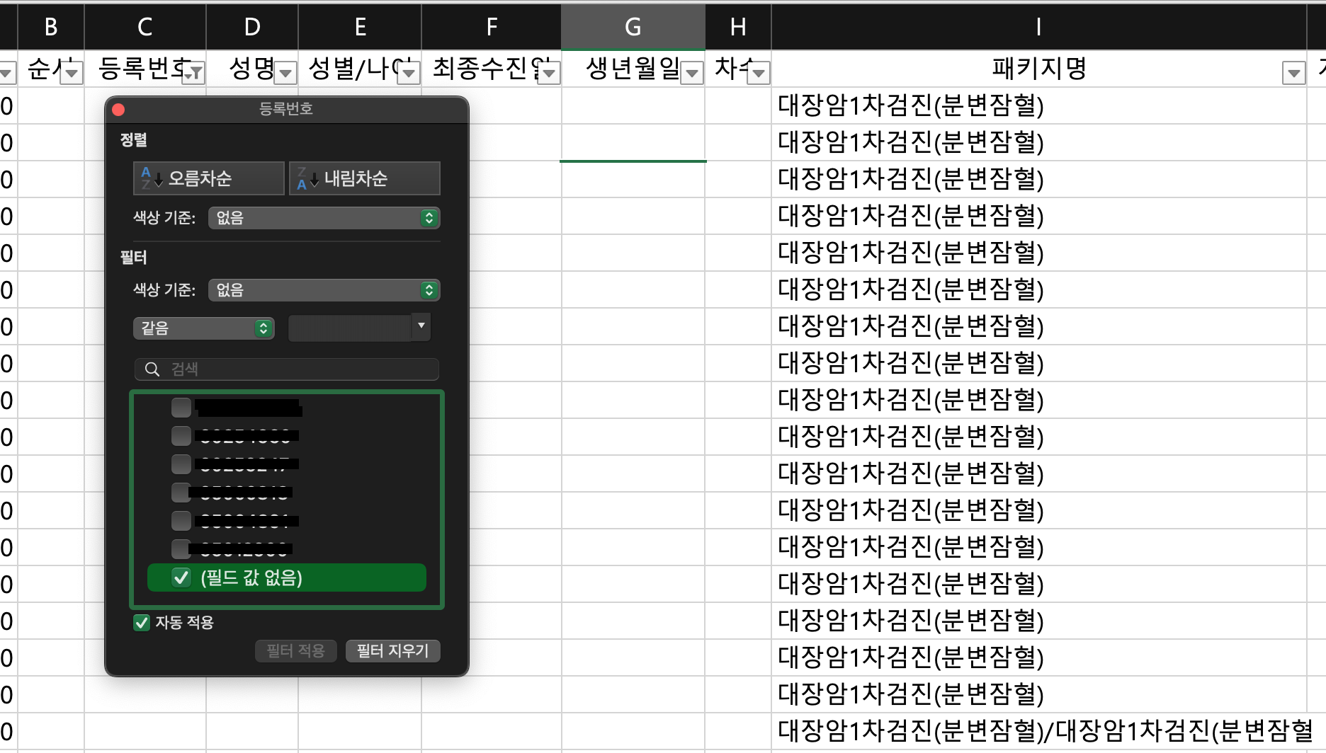
2단계 : 1순위 검진 패키지가“건강검진(일반)”, “연장된 일반검진” 아니지만,
대장암1차검진(분변잠혈) 검사항목을 가진 대상자 삭제
e. 등록번호 : “필드 값 없음” 만 체크 -> 해당정보삭제 -> “모두 선택” 체크

Slide 26
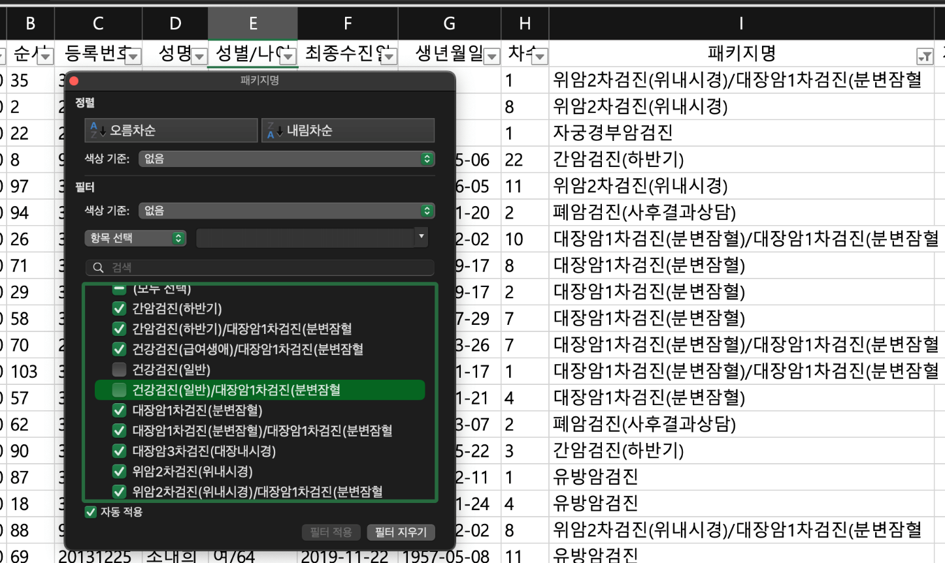
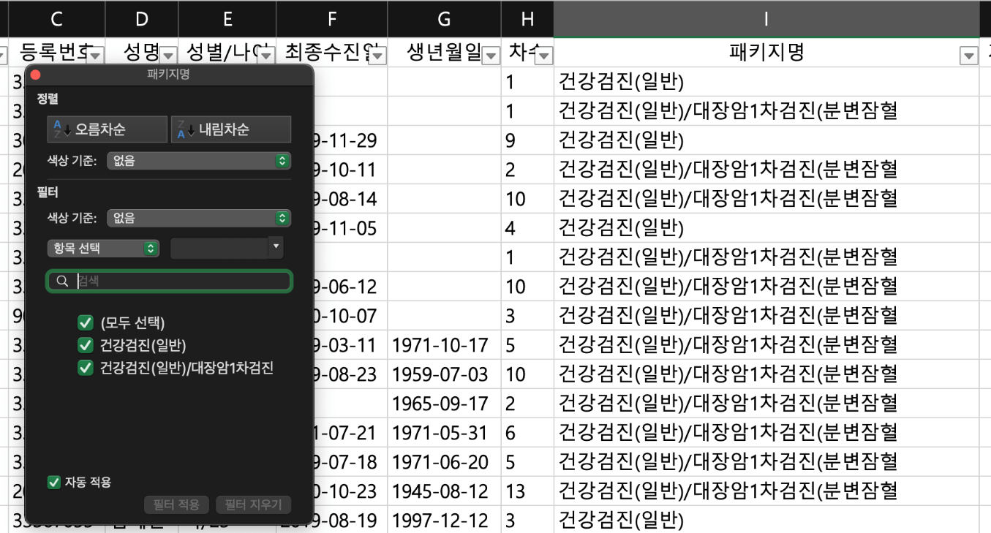
2단계 : 1순위 검진 패키지가“건강검진(일반)”, “연장된 일반검진” 아니지만,
대장암1차검진(분변잠혈) 검사항목을 가진 대상자 삭제
f. 패키지명 :
- “건강검진(일반)”
- “연장된 일반검진”
- “건강검진(일반)/대장암1차검진(분변잠혈)”
- “연장된 일반검진/대장암1차검진(분변잠혈)”
-> 체크 해제 -> 해당정보삭제 -> 패키지명 전체 선택

Slide 27
2단계 : 1순위 검진 패키지가“건강검진(일반)”, “연장된 일반검진” 아니지만,
대장암1차검진(분변잠혈) 검사항목을 가진 대상자 삭제
g. 예약참고사항 : “716”, “103” 검색 -> 삭제 (암환자이거나 다른 대조군에 속함)
h. 이름 : 외국인 제외 (외국인 이름 찾기) -> 삭제 (잘 설명하기 어렵고, 상대는 이해하기 어려움)
i. 차수 : “1”차수 -> 삭제 (동의서 문제 때문)
검진 예약자 명단 필터링 완료
대조군 명단을 위한 기초작업 완료

Slide 28
(2) 공단검진 대기환자 필터링
공단검진 대기환자
필요한
정보

Slide 29
(2) 공단검진 대기환자 필터링
(2)
공단검진 대기자 명단
ID : 10577
PW : gyn38317…

Slide 30
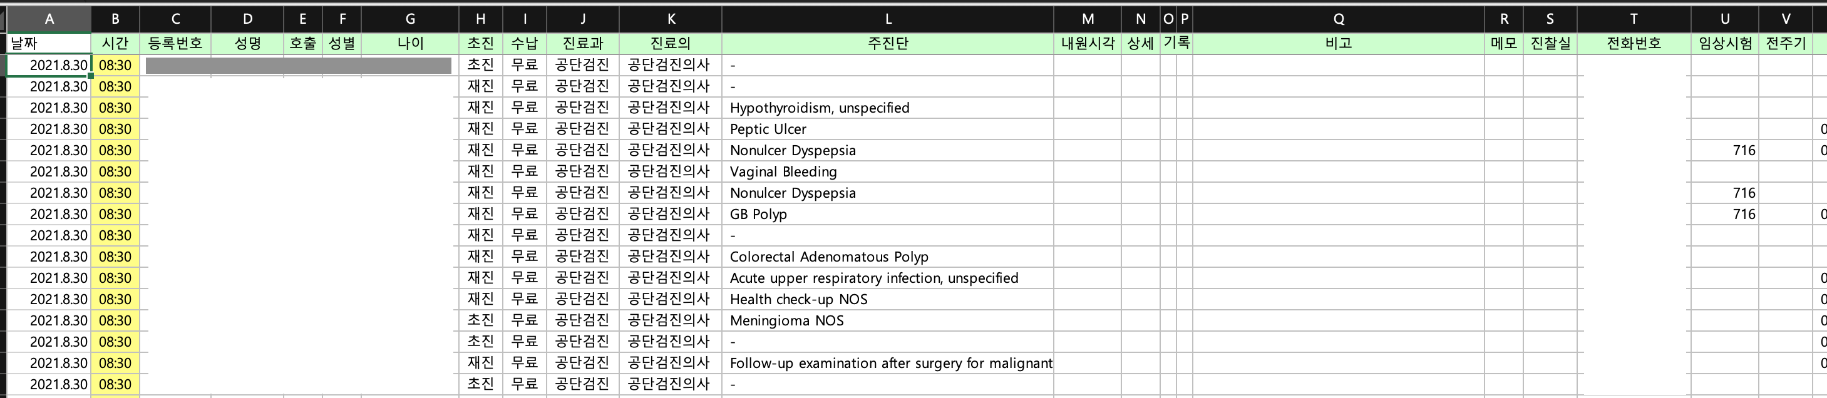
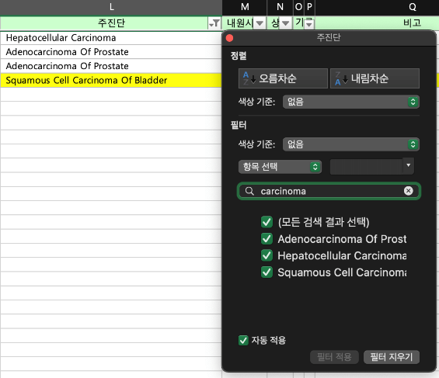
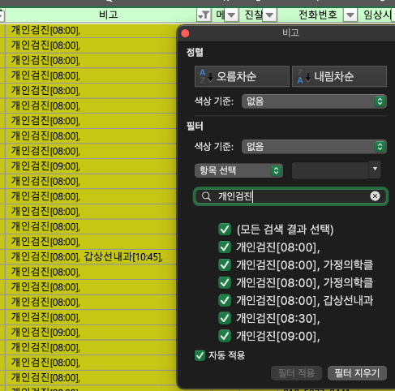
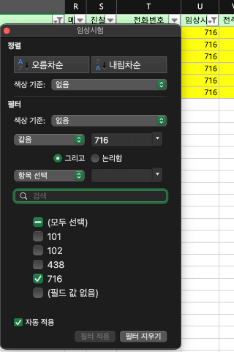
1단계 : 개인검진자, 임상시험 참여자, 암환자 찾기
주진단
비고
임상시험
순서 상관없이 필터링 후대상자 색표시 해두기
주의
“cancer”,”carcinoma”,”CIN” 검색
“개인검진” 검색
“716”,”103” 검색
삭제하지 않음!! 색표시만 함
각 단계마다 전 단계의 필터 설정 해제하고 작업

Slide 31
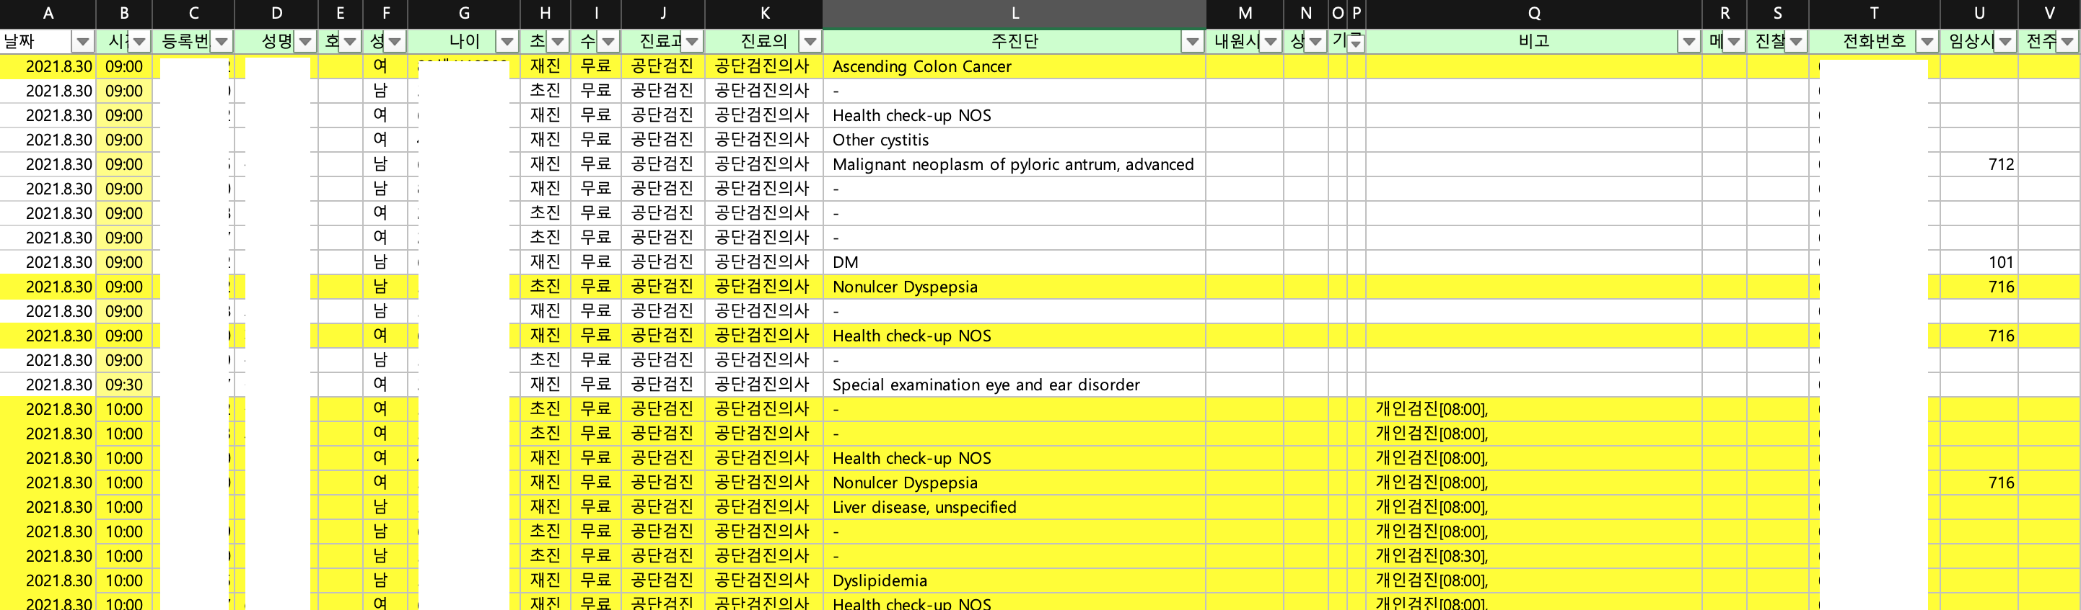
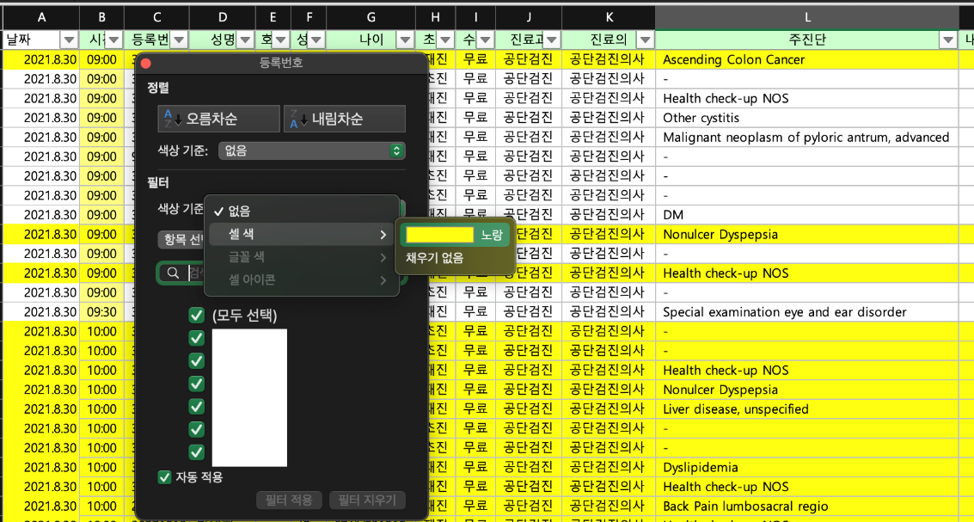
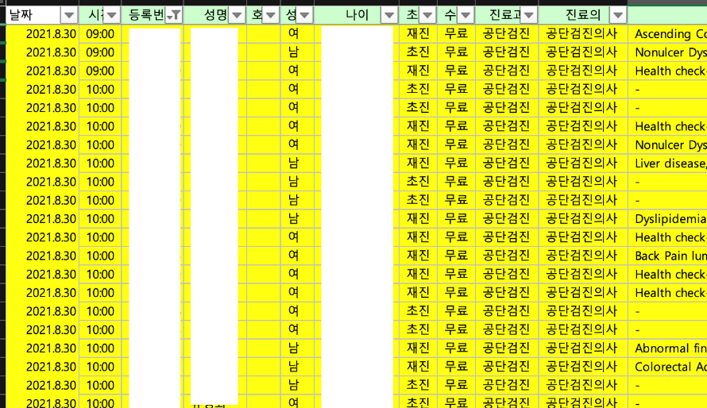
1단계 : 개인검진자, 임상시험 참여자, 암환자 찾기
개인검진자, 임상시험자 참여자, 암환자를 찾은 후 리스트 상태 예시
“등록번호”에서 색이 있는 셀만 선택
색표시된 대상자 “등록번호”만 복사

Slide 32
2단계 : 찾은 대상자 “등록번호”만 모음
개인검진자, 임상시험자 참여자, 암환자를 찾은 후 리스트 상태 예시
“등록번호”에서 색이 있는 셀만 선택
색표시된 대상자 “등록번호”만 복사

Slide 33
(3) 검진 예약자 명단 & 공단검진 대기환자
검진 예약자
검진 예약자
공단검진 대기환자

Slide 34
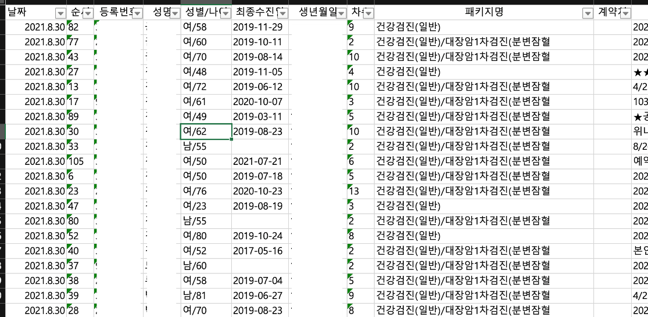
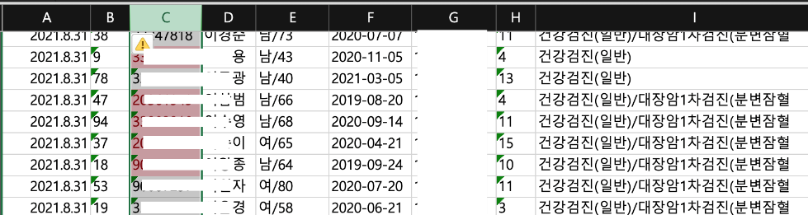

건강검진예약자명단
등록번호 중복값 찾기
공단검진 대기자 명단
건강검진예약자 명단에서 중복 표시된
대상자 삭제

Slide 35
(4) 검진 예약자 명단 & 코호트 참여자
검진 예약자
대조군 후보 명단
코호트 대상자

Slide 36
건강검진예약자명단
등록번호 중복값 찾기
코호트 참여자
건강검진예약자 명단에서 중복 표시된
대상자 삭제

Slide 37
(5) 검진 예약자 명단 + 공단검진 정보추가

Slide 38
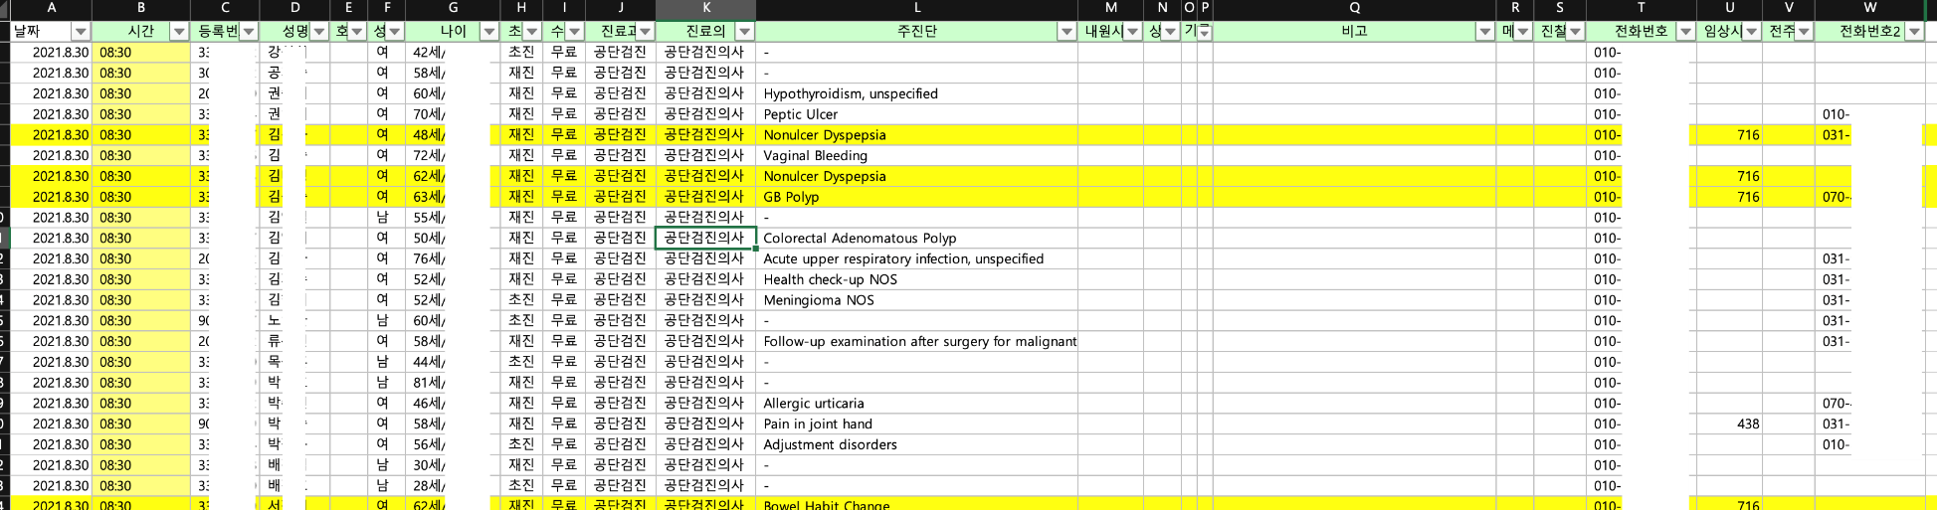
=vlookup(검색기준, 새 시트내 검색범위, 검색열순서번호, FALSE)
정보추가
새 시트에 정보 모음
등록번호
시간
전화번호1
전화번호2
건강검진예약자명단
공단검진 대기자 명단 정보에서 건강검진예약자 방문시각과 연락처 정보를 추가
시간
전화번호1
전화번호2
공단검진 대기자 명단

Slide 39
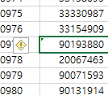
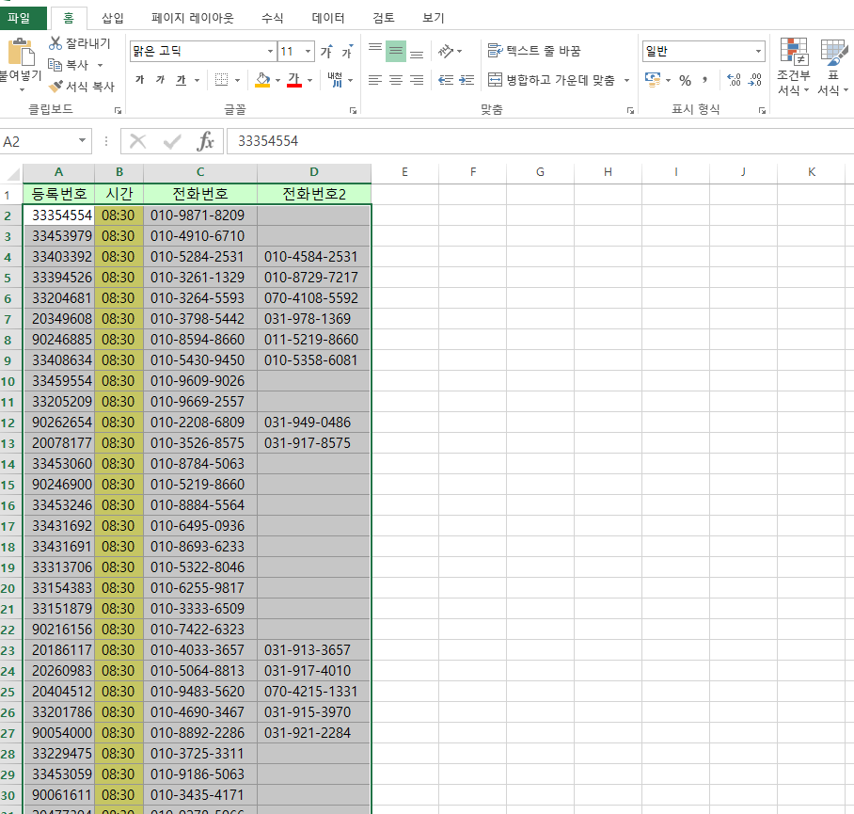
건강검진예약자명단
1. 등록번호만 범위 전체 잡아서 느낌표모양 누른 후 숫자로 변환
2. 공단검진 대기환자명단에서 해당파일 전체범위에서
등록번호,시간,전화번호1,전화번호2 가 포함된
시트를 하나 만든 후 전부 일반에서 숫자로 변경

Slide 40
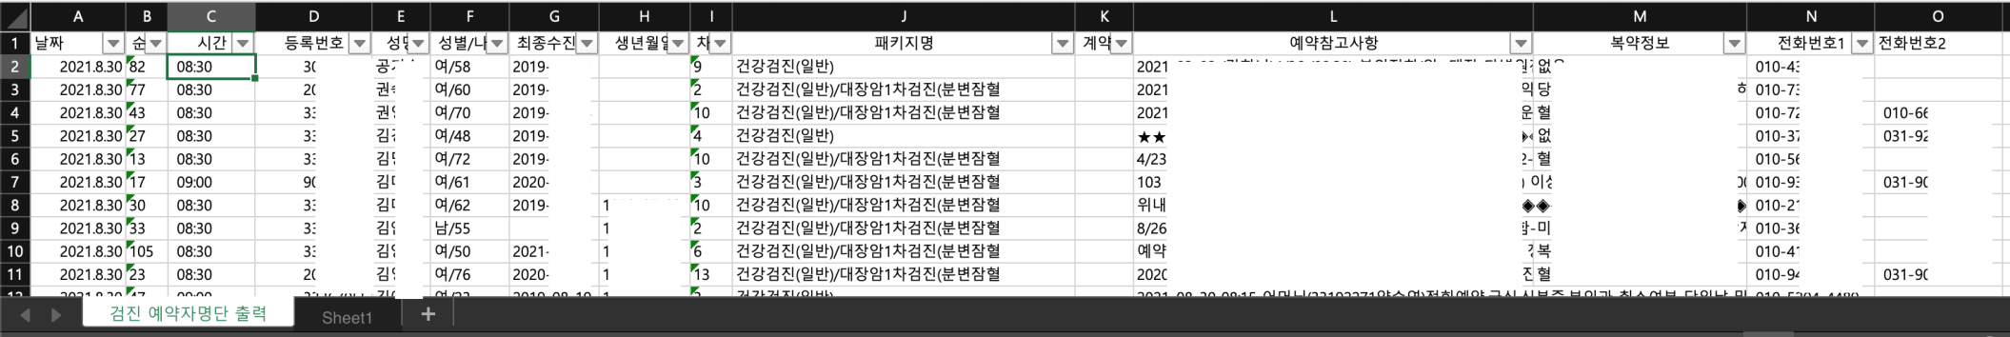
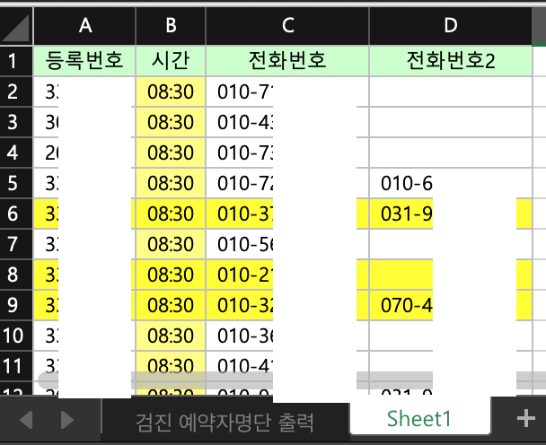
건강검진예약자명단
등록번호 형식이 “숫자”인지 확인!! Vlookup오류 발생됨.
검색범위가 변하지 않도록 “$” 붙임 (단축키 F4)
함수입력 후에 일반에서 숫자로 변경후 더블클릭해서 값 가져오면 됨
주의
시간
=VLOOKUP(D2,Sheet1!$A:$D,2,FALSE)
=VLOOKUP(D2,Sheet1!$A:$D,3,FALSE)
시간
전화번호1
전화번호2
전화번호1
=VLOOKUP(D2,Sheet1!$A:$D,4,FALSE)
전화번호2
공단검진 대기자 명단에서 가져온 정보

Slide 41
건강검진예약자명단
예전 작업 파일 확인후 데이터 형식 맞추기
불필요 정보 열 삭제
새로운 시트 추가
대조군 리스트 준비완료!! -> 지정된 경로에 최종 파일명으로 저장해둠.
대조군 리스트 준비완료!! -> 지정된 경로에 최종 파일명으로 저장해둠.
저장 경로
- 연구서버 -> 연구검체 -> H19_검진센터 -> 대상자 모집 -> 전화명단&현황 ->
대조군기간.xlsx (ex. 20210830~0903.xlsx)
완료 !!!

